Slide 1





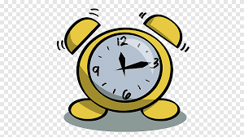

الفصل الـ ١١
أدوات
الـــكـســور
(٣-11) الكسور المتكافئة
نشاط

Slide 2
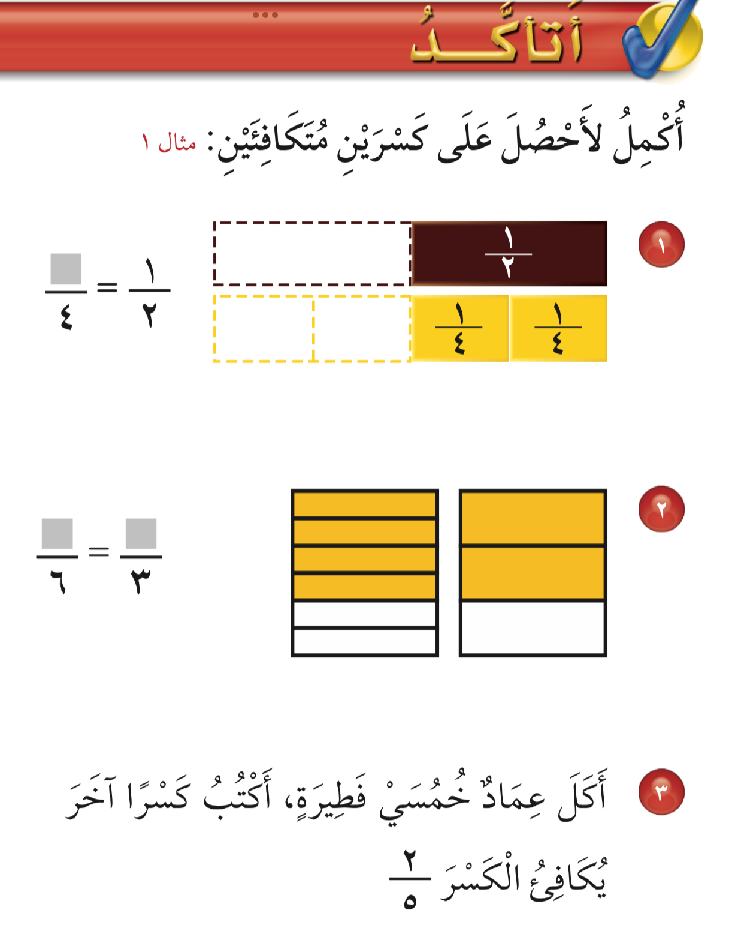
٢
٢
١

Slide 3
٤
١٠

Slide 4
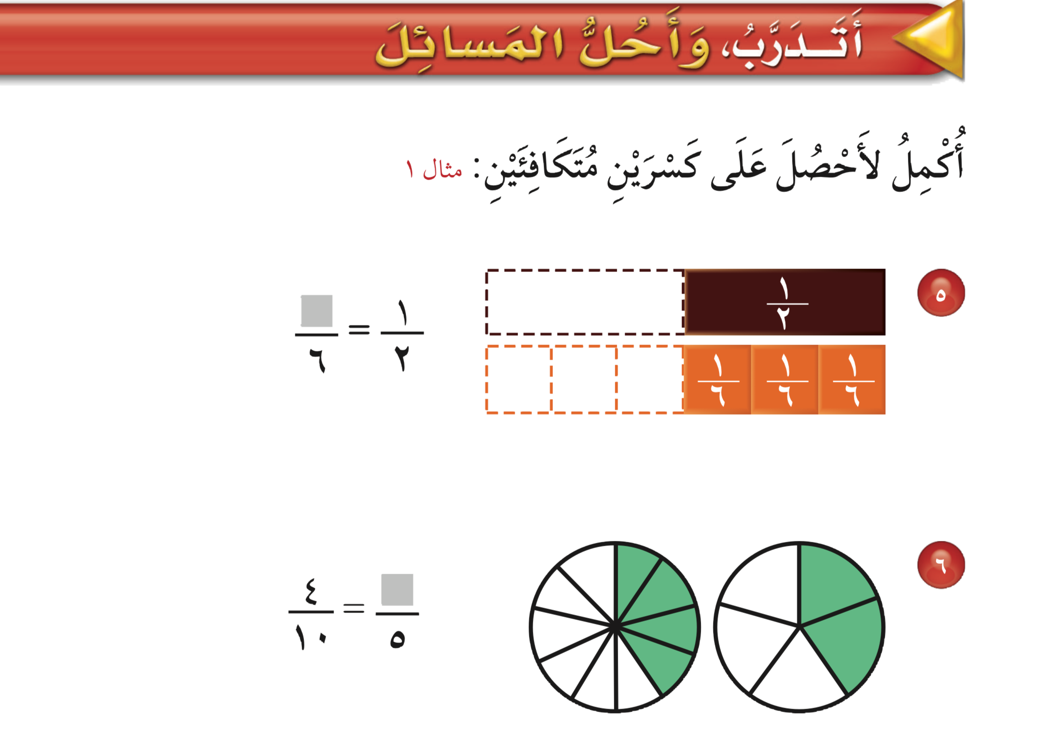
٢
٢

Slide 5
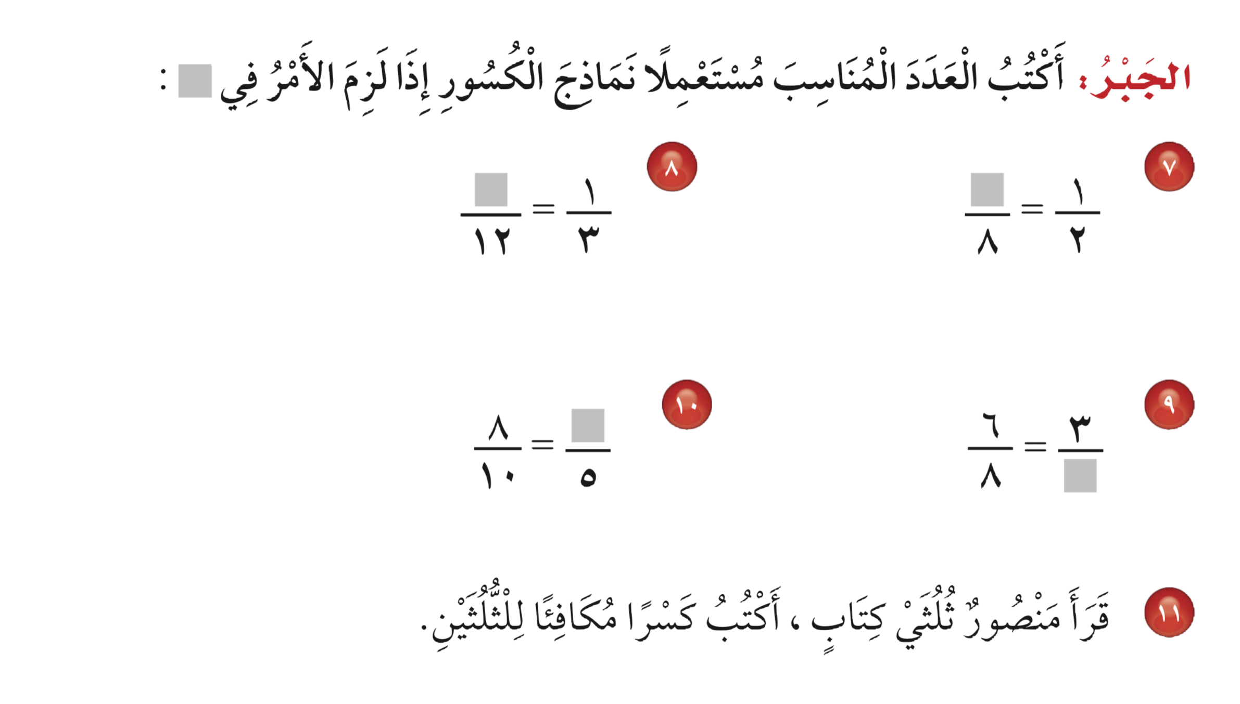
٤
٤
٤
٤
٤
٦

Slide 6
